Slide 1









Снижение конфликтогенности образовательной среды
Съедина Светлана Александрована, учитель информатики, руководитель ШСМ МАОУ гимназии №55 им. Е.Г. Версткиной

Slide 2



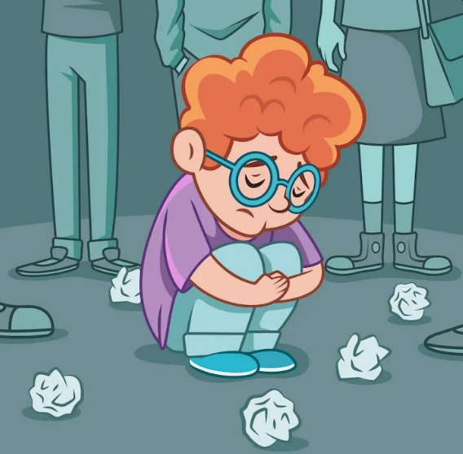
От «ежовых рукавиц» к дружескому кругу
Конфликтогенная среда в школе —
это совокупность факторов
педагогического процесса
и социального взаимодействия,
которые повышают вероятность
возникновения конфликтов
между участниками образовательного
процесса: учащимися, педагогами,
администрацией, родителями.

Slide 3

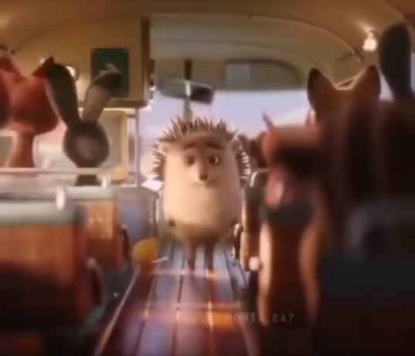
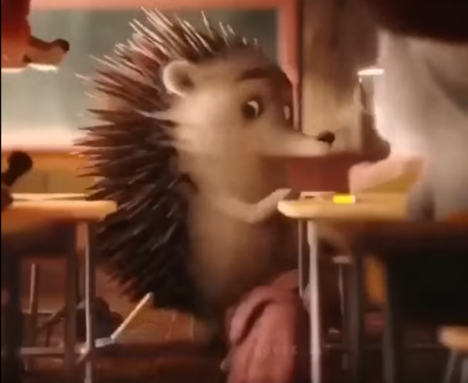

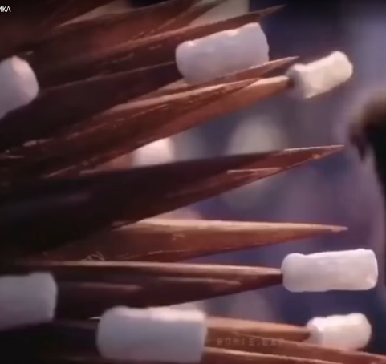
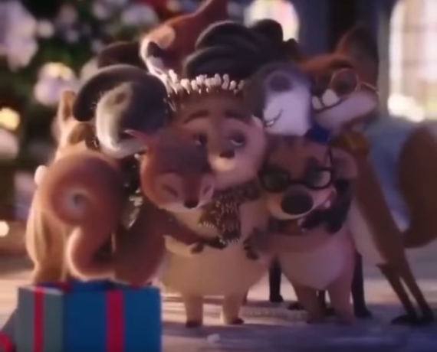
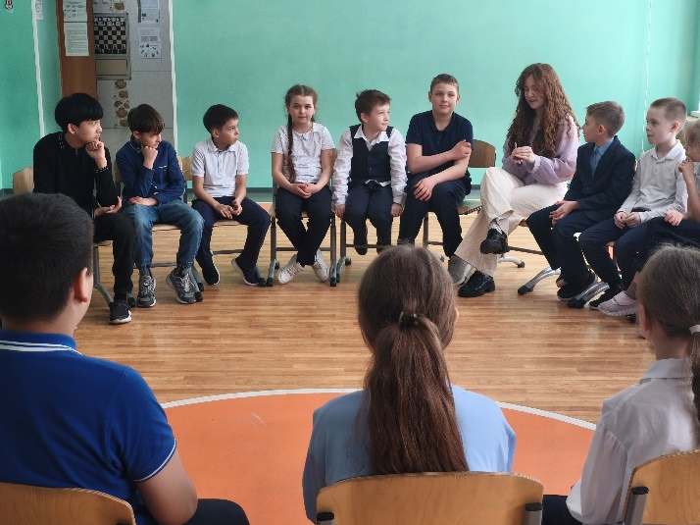
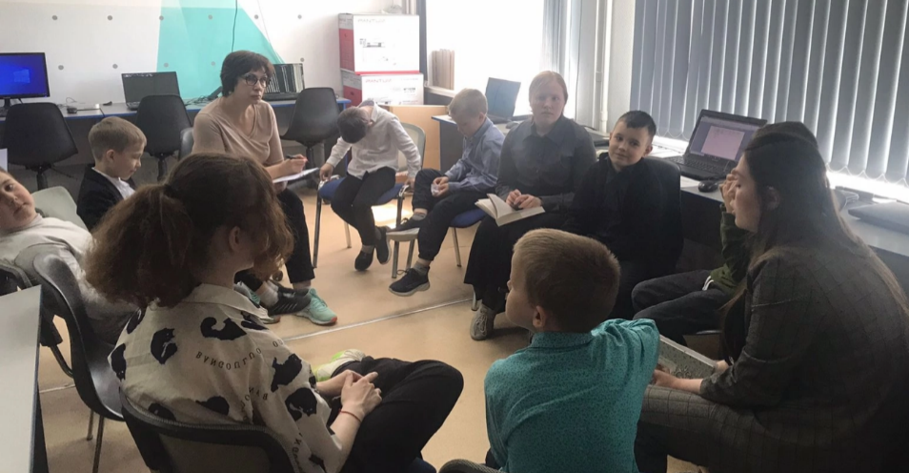
Основной инструмент - профилактика
Уроки добра
в 3-5 классах совместно со службой медиации гимназии

Slide 4
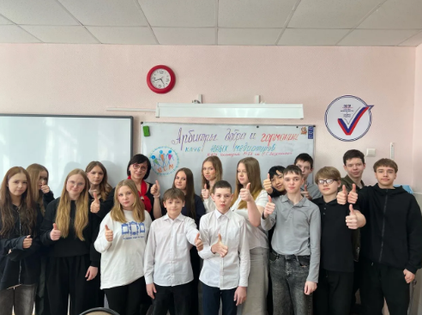
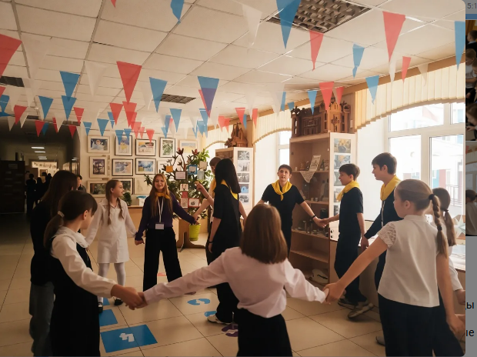
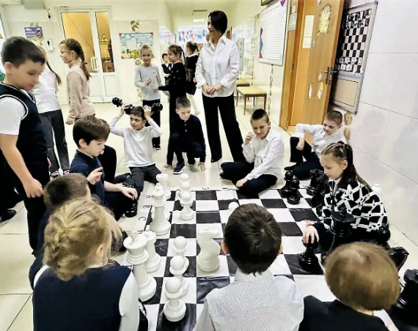
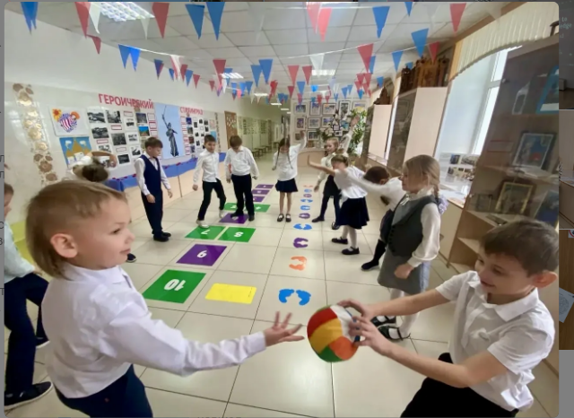
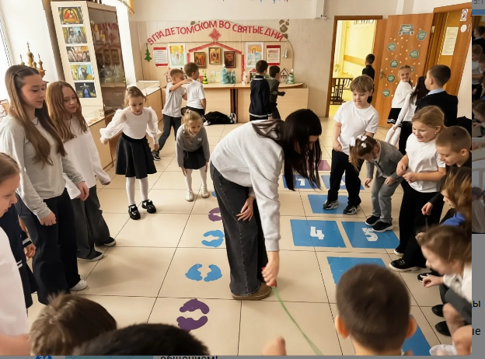
Атрибуты добра
и гармонии - 55
Единый импульс добра: Движение первых, наши вожатые и юные волонтёры-медиаторы меняют атмосферу гимназии к лучшему

Slide 5
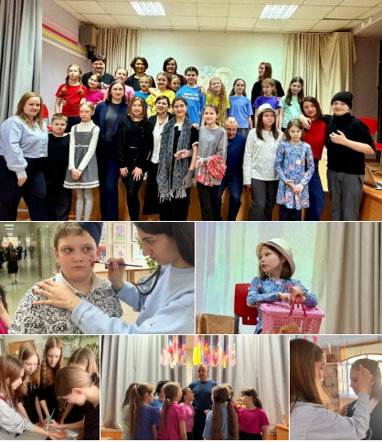
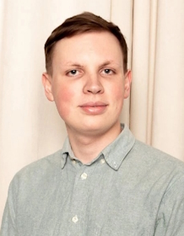
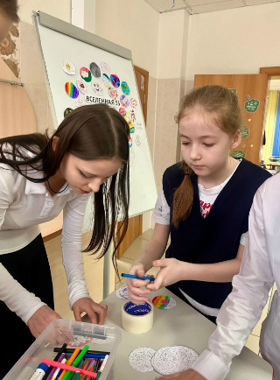
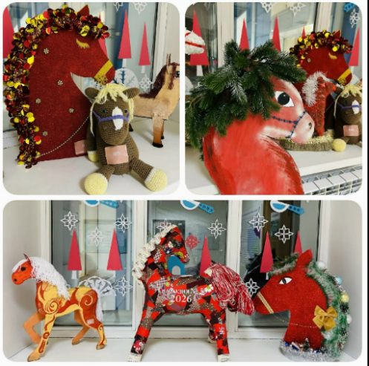
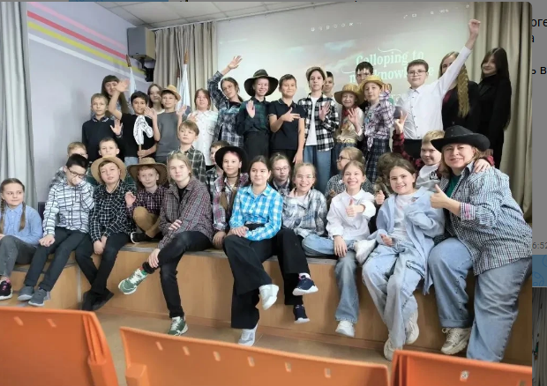
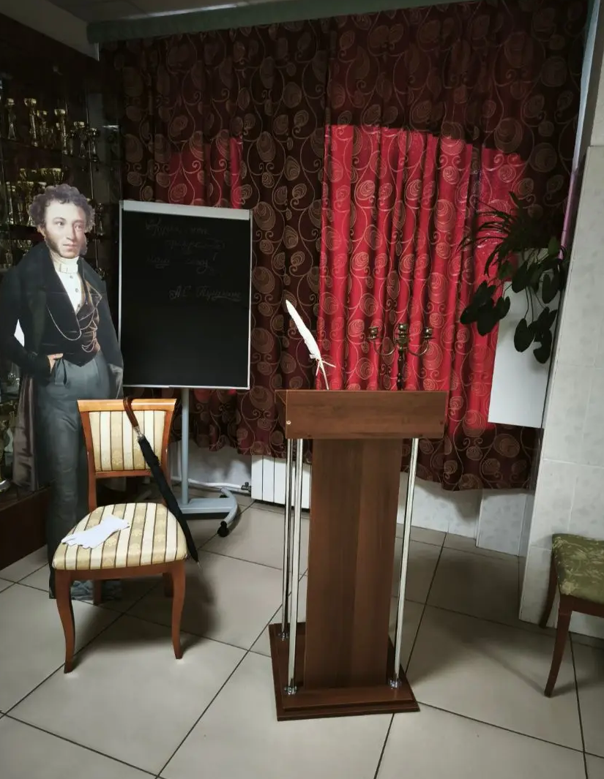
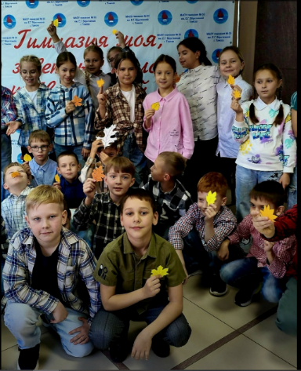
Атрибуты добра и гармонии - 55
Конкурсы для классных
коллективов плакатов, поделок
Кузнецов Д.В. –
советник директора по воспитанию и взаимодействию детскими общественными организациями
День театралов
Тематические пятницы

Slide 6

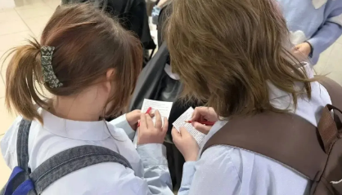
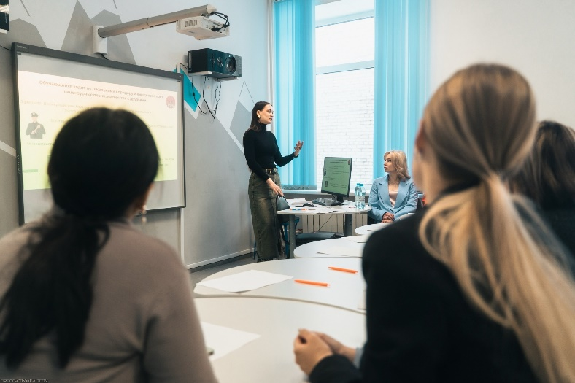
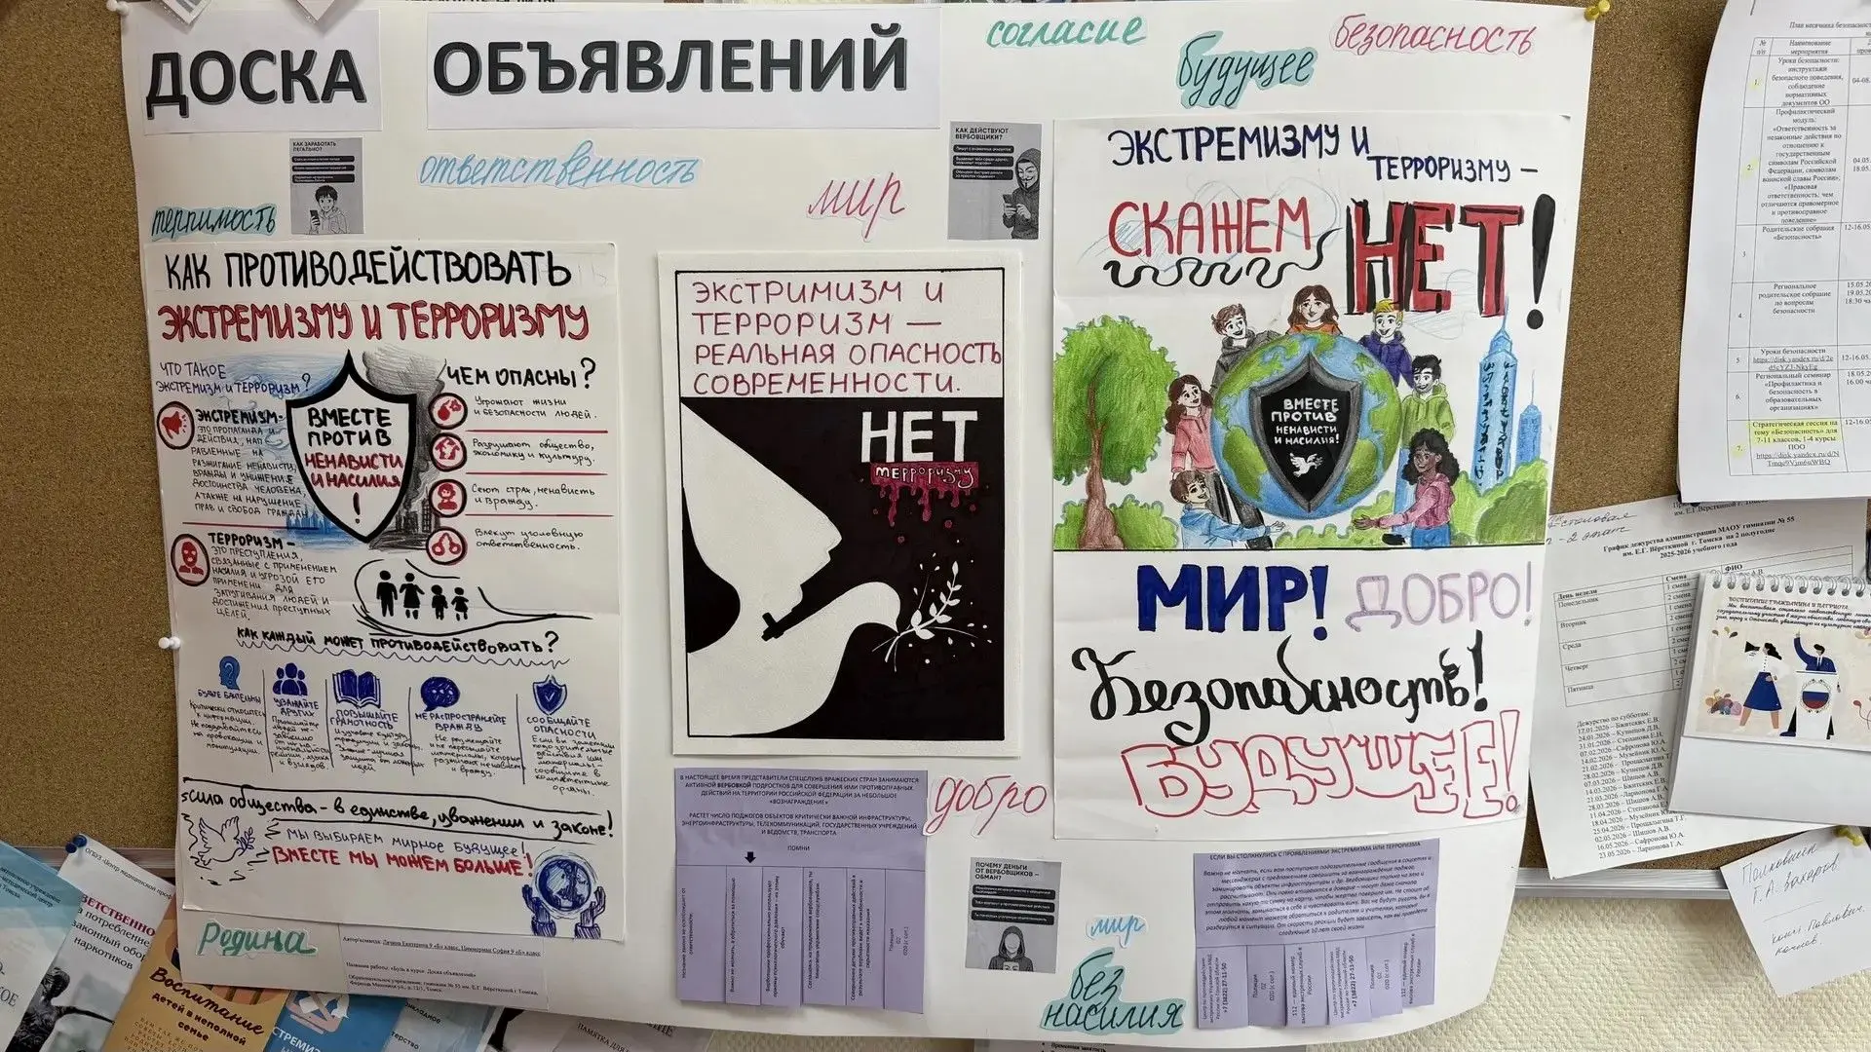
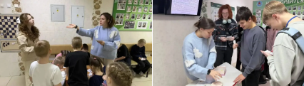
Атрибуты добра
и гармонии - 55
Бузимова А.А. –
социальный педагог
Профилактические мероприятия совместно с командой психологов
на предупреждение девиантного поведения и поддержка социальной среды

Slide 7
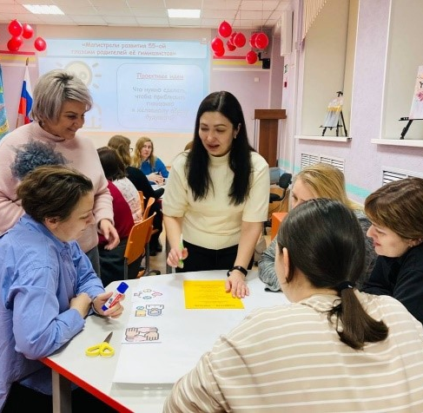
Атрибуты добра
и гармонии - 55
Педагоги гимназии №55 им. Е.Г Версткиной регулярно проходят обучающие семинары и практикумы по медиации. Используются чек-листы для продуктивных бесед с детьми и родителями. Это помогает эффективно разрешать конфликты и создавать благоприятную психологическую атмосферу в нашем ОН

Slide 8
Результаты деятельности

Slide 9
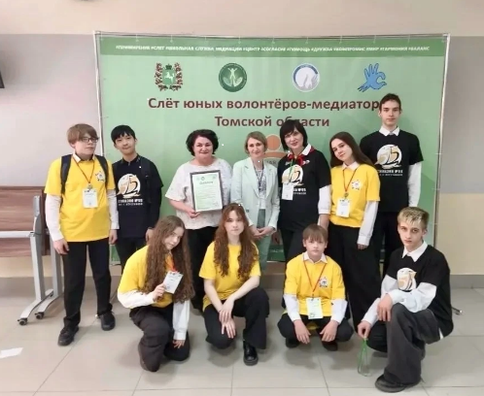
Результаты деятельности
Команда ШСМ МАОУ гимназии №55
им. Е.Г. Версткиной –
неоднократные
победители и призеры
регионального смотра-конкурса
«Лучшая служба медиации
Томской области»

Slide 10
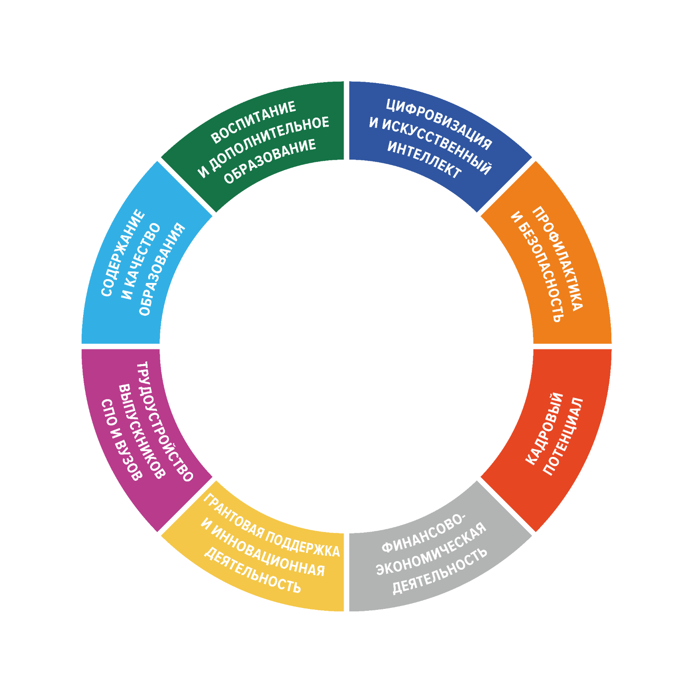

Светлана Александровна Съедина
Руководитель ШСМ МАОУ гимназии№55 им. Е.Г. Версткиной
Тел: +79138656795
E-mail: sedinasa@mail.ru

